Slide 1


4-я Международная научно-техническую конференция Современная психофизиология. Технология виброизображения (Vibraimage).
Четыре поколения систем виброизображения
Обзор разработчика
В.А. Минкин
ООО «Многопрофильное предприятие «Элсис»
РФ, Санкт-Петербург, 2020
Notes:
Уважаемые коллеги. Я рад приветствовать Вас на открытии четвертой конференции, посвящённой технологии виброизображения, и вдвойне рад возврату к живому общению, хотя-бы внутри России.

Slide 2



Системы виброизображения первого поколения. Средства измерения прямого преобразования
Y₂
Y₃
Y₄
Δ_{i}
F_{i}
S_{i}
P_{i}
P
E_{i}
Y_{i}
X
Y₁
$$\frac{dE}{dt}$$
$$\frac{dq}{dt}$$
$$\frac{dU}{dt}$$
Y₅
Y_{вых}
Движения головы
Структурная схема системы виброизображения прямого преобразования.
X – характеристики ПФС,
Y₁ – изменение светового потока в зависимости от контраста объекта и его двигательной активности,
Y₂ – пространственное преобразование светового потока с помощью оптики телевизионной камеры,
Y₃ – преобразование заряда в фотоприемнике,
Y₄ – аналого-цифровое преобразование сигнала в цифру,
Y₅ – первичные параметры виброизображения;
Y_{вых} – восстановленные характеристики ПФС.
Notes:
Целью данного обзора является разбор преимуществ и недостатков различных систем виброизображения, а также определение оптимальных применений для каждого поколения систем виброизображения.
Исторически сложилось (я думаю что мы уже можем говорить об истории на 4ой конференции) что первый доклад на конференции обзорный и отражает взгляд на технологию изображения с различных сторон. В данной презентации я рассматриваю систему виброизображения с метрологической точки зрения как средство измерения физических характеристик объекта, а параметры движения и поведенческие характеристики человека рассматриваю как физические величины в соответствии со стандартным определением
Физическая величина́ — измеряемое качество, признак или свойство материального объекта или явления, общее в качественном отношении для класса материальных объектов или процессов, явлений, но в количественном отношении индивидуальное для каждого из них.
В системе прямого преобразования происходит ряд преобразований непосредственно измеряемой величины (микродвижений головы) в свет, заряд, напряжение, цифру и в конце восстановление психофизиологических параметров соответствующих измеренным параметрам микродвижений

Slide 3





Базовые параметры систем виброизображения первого поколения
Амплитудные Ai-A6
Частотные Fi- F12
Симметрии Si-S7
Обработки Pi-P30
Психофизиологические E1-E16
Системные I; E; P; M; SD
Notes:
Измеряемые прямым преобразованием параметры определяются по различным формулам, подобранным так, чтобы относительно близко соответствовать используемым терминам для психофизиологических параметров, хотя в отсутствие существующих стандартов для эмоциональных и психофизиологических характеристик это не так просто сделать. Поэтому при составлении формул большая значимость уделялась минимальной корреляции между вводимыми параметрами, так как физическая задача описания пространственных движений сложного механического объекта, каким является голова человека, достаточно сложна в решении. Тем более, что объемное изображение переводится в плоскость, и абсолютно точно восстановить исходные объемные характеристики из плоскостного изображения в принципе невозможно. Но любая измерительная система работает с определенной погрешностью и основной задачей технологии виброизображения является уменьшение погрешностей при измерении требуемых параметров.
Прямое преобразование позволяет с достаточной точностью определять текущее психофизиологическое состояние человека с помощью систем виброизображения, но не всегда по текущему психофизиологическому состоянию можно определить будущее поведение и намерения человека.

Slide 4
Системы виброизображения второго поколения.
Средства измерения уравновешивающего преобразования
Движения головы
Преобразование движения в цифровое видео
Программа обработки ВИ
X
Y₁
Y₂
Y_{вых}
X_{y}
Стимул
Структурная схема системы виброизображения уравновешенного преобразования. Влияние стимулов на параметры ПФС. Прямое преобразование измеряемых величин аналогично рисунку 1 и показано в виде интегральных блоков преобразований.
Notes:
Для определения намерений, способностей и других скрытых характеристик личности целесообразно предъявление стимулов, направленных на раскрытие исследуемых характеристик. Поэтому системы виброизображения второго поколения синхронно предъявляют стимулы и исследуют сознательную и бессознательную реакцию испытуемых на предъявляемый стимул. Отличием систем виброизображения второго поколения от большинства известных систем с анализом стимулов является универсальный подход, заключающийся в приведении сознательной и бессознательной реакции человека к единой шкале измерений, что позволило проводить стандартные математические операции и совместно анализировать сознательные и бессознательные реакции на предъявляемые стимулы.
Системы второго поколения ориентированы на временное разделение реакции на стимулы, принятое в современной психофизиологии, составляющее не менее 15 секунд на предъявление одного стимула, и анализ психофизиологической реакции.

Slide 5
Системы виброизображения третьего поколения. Адаптивные средства измерения
Xy₂
Многофакторный
стимул
X
Преобразование движения в цифровое видео
Y₂
Программа обработки ВИ
Y_{вых}
Движения головы
Y₁
Xy₁
Предварительный стимул
Структурная схема системы виброизображения адаптивного преобразования с двойной обратной связью при предварительном и основном тестировании
5
Notes:
Системы виброизображения третьего поколения позволяют использовать классический подход при анализе психофизиологических реакций испытуемого, но также реализовать новые принципы тестирования и уменьшать период предъявления внешних стимулов до 5 секунд при той же точности получения результата за счет индивидуального подхода к каждому испытуемому и изменению методики расчета поведенческих параметров. Двойная обратная связь позволяет определять личностный профиль испытуемого на стадии предварительного тестирования и предъявлять индивидуальные многофакторные стимулы в зависимости от полученной сознательной и бессознательной реакции на нейтральные стимулы. Получаемая матрица реакций на стимулы дает несравнимо больше возможностей для обработки результатов, чем обычное предъявление стимулов.
Результаты измерений первых трех поколений систем виброизображения алгоритмически прозрачны, так как все получаемые зависимости линейны, и любое отклонение от нормы или модели поведения может быть показано и доказано.

Slide 6
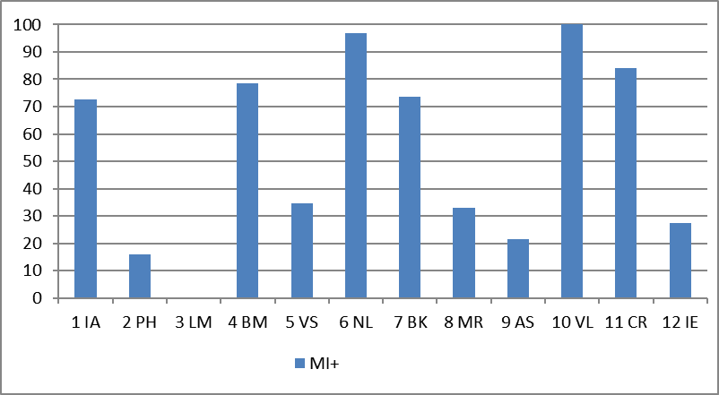
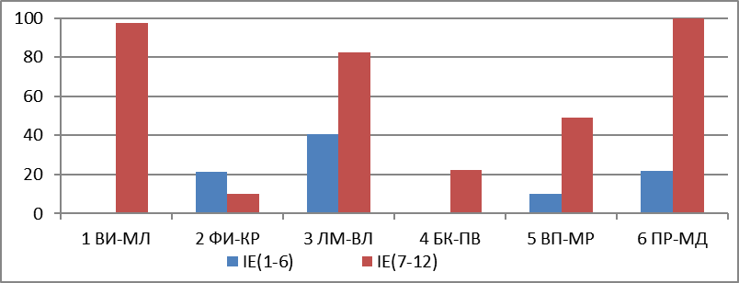
Поведенческие параметры как измеряемая физическая величина в системах виброизображения
VibraMI (2-е поколение)
VibraMED (1-е поколение)
Notes:
На данном слайде представлены примеры результатов измерений психофизиологических характеристик человека программами ВибраМед (первое поколение систем виброизображения), ВибраМИ (второе поколение) и ВибраНЛП (третье поколение). Большинство из присутствующих на конференции знакомо с работой данных систем и имеют свои предпочтения по тестированию.
Основным объединяющим принципом данных систем является измерение поведенческих характеристик человека как физической величины, и каждый поведенческий параметр характеризуется своими значениями от нуля до 1 или выраженными в процентах.
В настоящее время видеоизображение лица или головы человека является уникальной по информативности технологией получения биометрических и психофизиологических данных о человеке. Виброизображение позволяет в реальном времени сжать этот огромный поток в десятки мегабайт в секунду в миллионы раз до единиц байт измеряемых характеристик.

Slide 7






Системы виброизображения четвертого поколения. Применение ИИ и ИНС
ST
AI
VI
Обучение ИИ
1
VI
C
0
Измерение поведенческих параметров технологией ВИ с применением ИИ
Notes:
Системы виброизображения четвертого поколения позволяют использовать алгоритмы обученных искусственных нейронных сетей или искусственного интеллекта в обработке результатов измерений. Для этого необходимо первоначально обучить ИНС по исследуемой выборке данных поведенческих или медицинских параметров, полученных с помощью другой стандартной технологии, например ПЦР тестирования на COVID-19. В этом случае стандартная технология разделяет выборку на две группы: больных и здоровых. Одновременное тестирование исследуемой выборки технологией виброизображение позволяет обучить ИИ и выработать критерии разделения исходной базы данных поведенческих параметров также на больных и здоровых с определенной точностью.

Slide 8
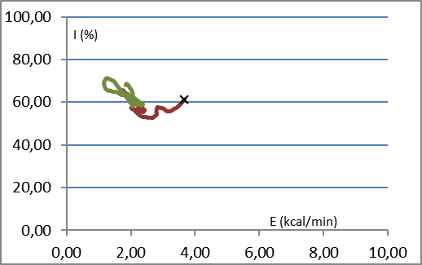
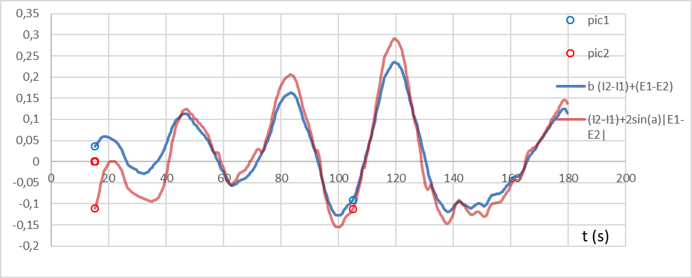
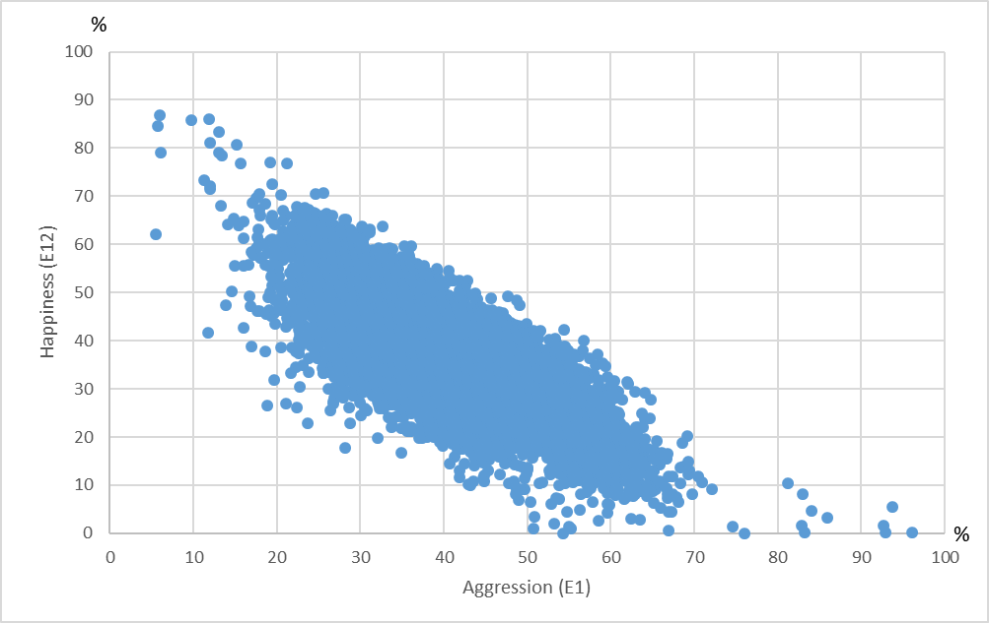
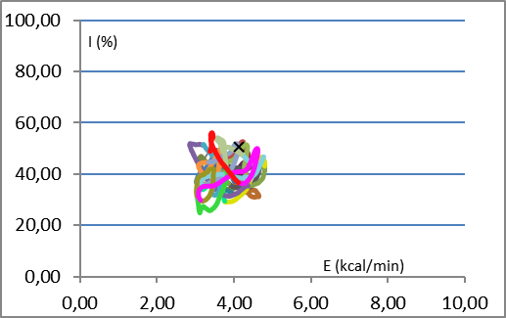
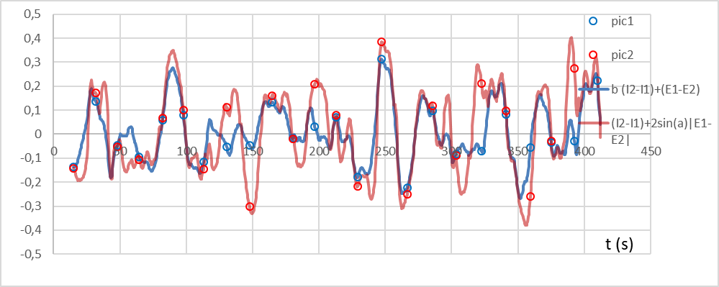
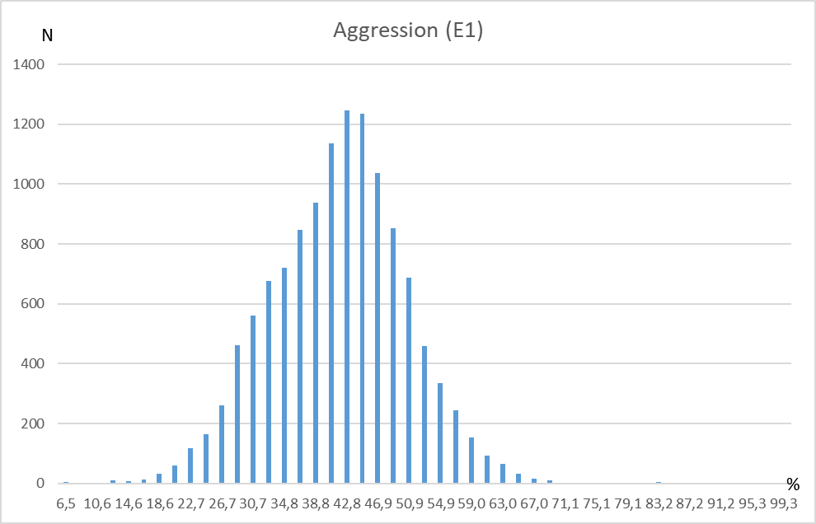
Изменчивость поведенческих параметров
Без предъявления внешних стимулов
При предъявлении внешних стимулов
Notes:
Для проведения точных измерений необходимо четко понимать характер изменения измеряемой величины.
Физические принципы, положенные в основу при разработке технологии виброизображения, позволяют измерять поведенческие параметры с частотой, ограниченной только техническими возможностями аппаратуры и алгоритмами измерения поведенческих параметров. Если раньше поведенческие и психофизиологические параметры человека представлялись постоянной или очень медленно меняющейся характеристикой, то с появлением технологии виброизображения ситуация существенно изменилась. Например, тестирование человека с помощью опросников MMPI, включающего 500 вопросов, обычно составляет не менее 2 часов. Естественно, что никакое изменение психофизиологических характеристик внутри этого интервала не фиксировалось, хотя очевидно, что психофизиологическое состояние любого человека за 2 часа непрерывного тестирования значительно изменяется. Более подробно хронобиологические изменения психофизиологических характеристик будут описаны в моем последнем докладе на данной конференции. Приведенные на слайде временные, корреляционные и параметрические зависимости свидетельствуют о постоянном изменении поведенческих параметров, причем закономерность этого изменения зависит как от внутренних, так и внешних факторов.

Slide 9
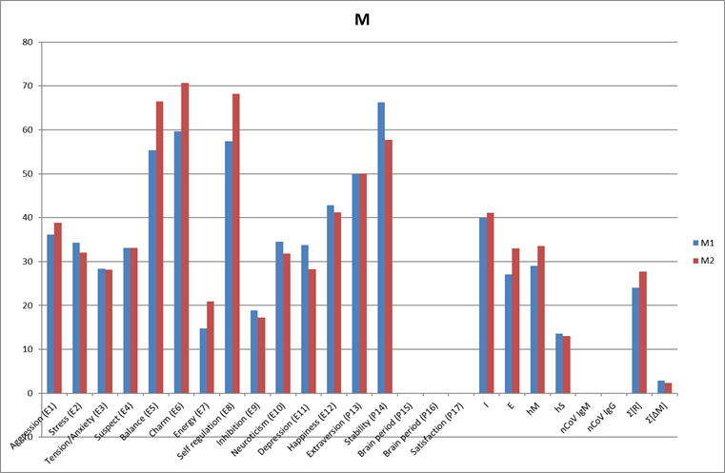
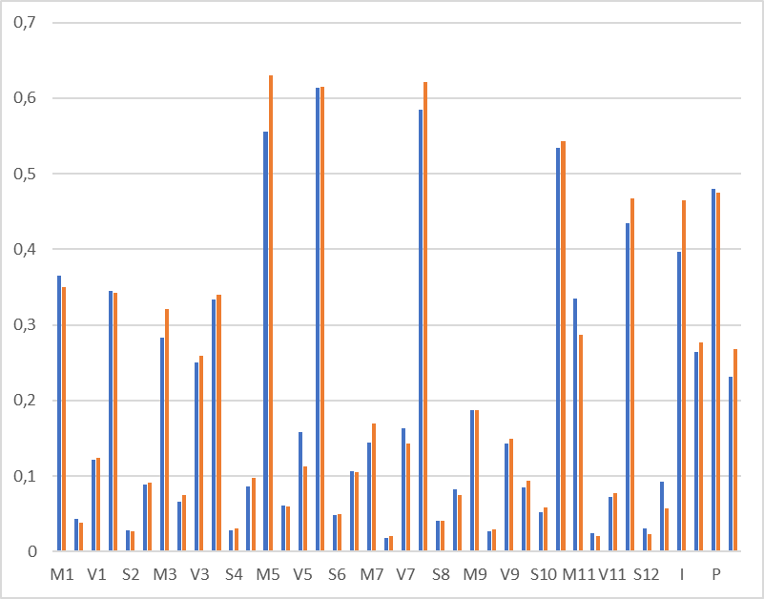
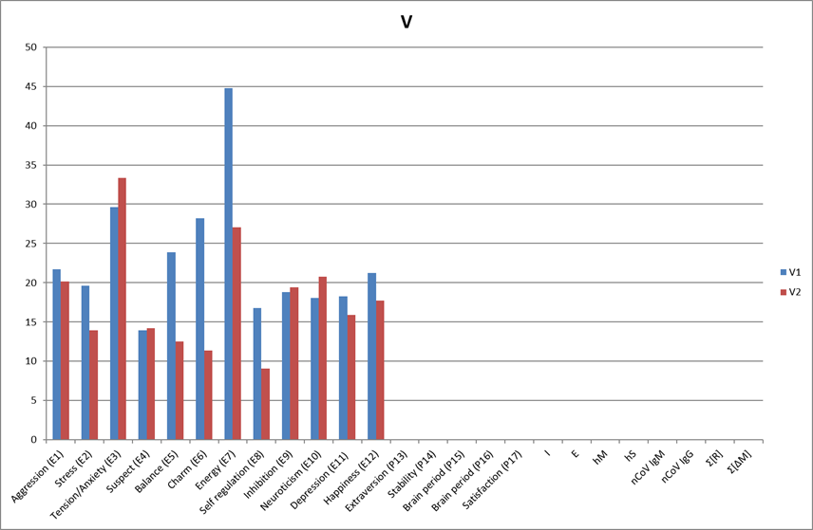
Средние и мгновенные значения поведенческих параметров
Сравнение пациентов и нормы по базе мгновенных значений
Сравнение пациентов и нормы по базе средних значений
Notes:
Для создания базы данных поведенческих параметров можно использовать как средние значения поведенческих параметров за период измерения, так и мгновенные значения. Естественно, что размер таких баз данных существенно различается, так как технология виброизображения позволяет получать 5 отсчетов поведенческих параметров за секунду, соответственно 300 значений каждого параметра за 1 минуту измерений. Таким образом, базы данных средних и мгновенных значений различаются по размеру в 300 раз для минутных измерений и в 900 раз для 3-минутных измерений.
Размер базы данных значительно влияет на скорость обучения ИИ, естественно, что обучение по базе меньшего размера занимает пропорционально меньше времени, поэтому при постановке задачи разработки диагностики COVID-19 по поведенческим параметрам мы изначально выбрали базу средних значений и начали отработку алгоритма по ней. Тем более, что как показывают приведенные сравнительные гистограммы средние значения поведенческих параметров более значимо различаются в группах пациентов и норме, чем гистограммы, полученные по мгновенным значениям.

Slide 10
Структура обучения ИНС по поведенческим параметрам
Notes:
В ходе разработки оптимальной структуры нейронной сети были исследованы различные варианты ее построений. Полученные результаты приведены в ряде работ, представленных на данной конференции. На данном этапе работы мы пришли к выводу, что оптимальным вариантом для обработки баз данных поведенческих параметров, с точки зрения повышения точности, является трехслойная структура с прямой связью при использовании 40 входных поведенческих параметров.

Slide 11
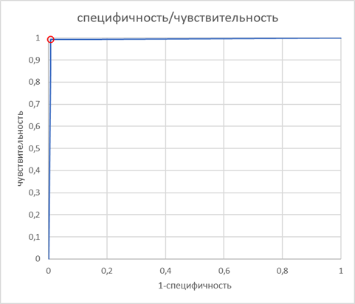
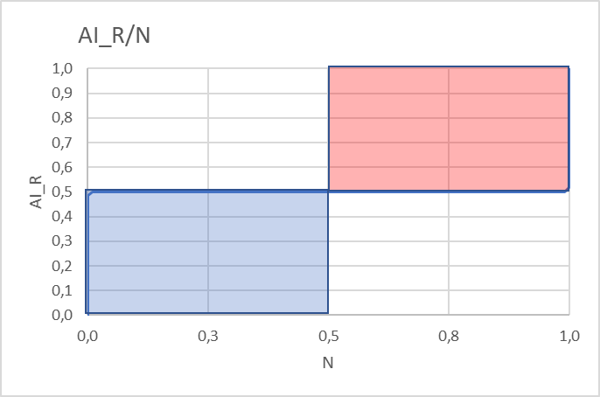
Точность разбраковки баз данных и точность произвольных измерений
Зависимость чувствительность-специфичность диагностики COVID-19 технологией виброизображения с применением ИИ
Распределение коэффициента вероятности COVID-19 в группе пациентов и норме технологией виброизображения с применением ИИ
Notes:
Точность разбраковки баз данных определяется не столько дискриминацией данных по обучаемой базе, сколько точностью разбраковки по независимой базе данных. При обучении по имеющейся базе данных больных ковид (включавшей на тот момент около 300 измерений) при использовании средних значений поведенческих параметров нам достаточно быстро удалось довести точность разбраковки по обучаемой базе до 100%. Однако при 100% точности разбраковки обучаемой базы невозможно дальнейшее совершенствование алгоритма, и точность разбраковки по проверочной базе не удавалось поднять выше (80-85)%, что явно недостаточно для успешного применения данного метода на практике.
Переход к базе данных мгновенных значений поведенческих параметров заметно удлинил процесс обучения, так как размер такой базы превысил 500 тысяч измерений, причем достигнуть 100% точности разбраковки по обучаемой базе не удалось. Приведение поведенческих параметров к шкале от 0 до 100% при использовании структуры ИНС, отработанной на средних значениях параметров, позволило добиться точности разбраковки обучаемой базы в 99,76% и проверочной базы в 99,34%, что является достаточно высоким показателем для любых биохимических тестирований.

Slide 12
Ограничения ИИ
 | SAS scores | SDS scores
M(T1) | -0,038 | -0,031
M(T2) | -0,070 | 0,002
M(T3) | -0,121 | -0,217
M(T4) | -0,144 | -0,149
M(T5) | 0,160 | 0,053
M(T6) | 0,018 | 0,068
M(T7) | -0,015 | -0,052
M(T8) | 0,105 | 0,083
M(T9) | 0,049 | -0,045
M(T10) | 0,132 | 0,032
S(T1) | -0,135 | -0,115
S(T2) | 0,118 | 0,142
S(T3) | -0,006 | -0,136
S(T4) | -0,008 | -0,055
S(T5) | -0,233 | 0,050
S(T6) | -0,050 | -0,074
S(T7) | -0,096 | -0,149
S(T8) | -0,204 | 0,100
S(T9) | 0,132 | 0,031
S(T10) | 0,202 | 0,091
V(T1) | -0,141 | -0,136
V(T2) | 0,154 | 0,159
V(T3) | 0,048 | -0,043
V(T4) | 0,063 | 0,007
V(T5) | -0,218 | 0,031
V(T6) | -0,055 | -0,074
V(T7) | -0,114 | -0,140
V(T8) | -0,184 | 0,064
V(T9) | 0,116 | 0,072
V(T10) | 0,181 | 0,133
Корреляция SAS и SDS с параметрами виброизображения
age | 0,005 | 0,074
sex | -0,056 | -0,176
SAS scores | 1,000 | 0,570
anxiety symptom | 0,817 | 0,704
SDS scores | 0,570 | 1,000
depression symptom | 0,444 | 0,881
Positive | 0,029 | 0,076
Negative | -0,156 | -0,107
Physiological | 0,133 | 0,035
Positive/Negative | 0,158 | 0,136
NN_dep | 0,632 | 0,974
NN_anx | 0,977 | 0,651
Корреляция SAS и SDS с параметрами ВИ+ИИ
ИИ не может найти зависимость там, где ее нет!
Но всегда найдет ее, если она есть!
Notes:
Не следует надеяться, что ИИ может решить любую задачу и найти зависимость там где ее нет. В качестве примера рассмотрим обучение ИИ по данным, предоставленным нашими китайскими партнерами по результатам сравнения уровней Стресса и Депрессии, определенными стандартными опросниками и технологией виброизображения. Полученные данные показывают относительно низкую корреляцию результатов опросника с отдельными параметрами виброизображения, но 97% корреляцию с интегральным параметром, определенным с помощью ИИ.
При этом все наши попытки использовать временные зависимости поведенческих параметров для диагностики ковида потерпели неудачу, хотя количество вводимых данных и структура ИНС была более сложной, чем при ранее описанной диагностике по мгновенным значениям поведенческих параметров без временной привязки.

Slide 13
Зависимость точности измерений от параметров 4-го поколения систем виброизображения
Размер баз данных (обучаемой и проверочной)
Структура ИНС
Время обучения ИНС
Количество независимых измерений
Время измерения
Количество входных параметров
Качество результатов измерений
Notes:
Приведенные результаты показывают, что поведенческие параметры, измеряемые технологией виброизображения, могут находить применения не только в психофизиологии, но и в медицине. Один из принципов общей теории относительности Альберта Эйнштейна - это принцип причинности. Он утверждает, что любое событие может оказать причинно-следственное влияние только на те события, которые происходят позже него, и не может оказать влияние на любые события, совершившиеся раньше него. Переходя на человека, этот принцип означает, что любое бактериальное заражение или патология оказывает воздействие на работу всех других физиологических систем. Поэтому нет смысла доказывать как связана работа вестибулярной системы и заражение вирусом COVID-19. Они связаны основными физическими законами. Речь может идти только о степени этой связи и реальными погрешностями ее выявления. А это уже чисто метрологическая задача, которая решается теми или иными метрологическими средствами. Искусственный интеллект показал высокие способности выявления существующих связей, там где эта связь есть ИИ найдет ее простым перебором возможных комбинаций.
Естественный путь повышения метрологической точности систем, включающих обработку результатов ИИ, является увеличение обучаемой базы данных и увеличение независимой базы данных для тестирования.
В текущих программах диагностики ковида размер баз данных ограничен небольшим количеством замеров пациентов, зараженных ковидом. Большое количество данных мгновенных значений не является реально независимым, так как получено от одних и тех же пациентов, что приводит к уменьшению реальной ошибки при проверке по тестовой базе данных.
Следовательно, увеличение обучаемой и независимой баз данных сделает возможным диагностику любого заболевания с помощью технологии виброизображения, искусственного интеллекта и основополагающих физических принципов.

Slide 14
Применение различных поколений систем виброизображения
Поведенческие характеристики личности – совокупность качественных физических характеристик, определяющих поведение и личность человека, включающие эмоциональные параметры, психофизиологические параметры и параметры сознания.
Поколения Систем ВИ | Основные области применения | Время тестирования | Преимущества | Недостатки
1 | Безопасность, психофизиология | 5 -60 секунд | Быстродействие, Простота работы | Стабильность освещенности
2 | Образование, профориентация | 5 - 10 минут | Точность, Прозрачность | Квалификация персонала
3 | Безопасность, интервью | 1 - 3 минуты | Быстродействие, точность | Подбор стимулов
4 | Медицина, психология | 1 - 3 минуты | Бесконтактность, дружественность | Недоверие, непрозрачность
Notes:
Каждое поколение систем виброизображения имеет свои преимущества и недостатки, которые определяют их области применения.
Системы первого поколения незаменимы для оперативного поведенческого анализа, причем они позволяют получить однозначный и прозрачный для пояснения результат. Время тестирования от 5 до 60 секунд.
Системы второго поколения незаменимы в образовании и прогнозе способностей человека. Они позволяют построить профиль множественного интеллекта, психологических акцентуаций, определяют приоритеты профориентации. Время тестирования от 5 до 10 минут.
Системы третьего поколения ориентированы на массовые тестирования намерений, прежде всего в безопасности и различных интервью. Время тестирования от 1 до 3 минут.
Системы четвертого поколения требуют предварительного обучения и позволяют получить результат тестирования в кратчайшее время и практически в любой области. Время тестирования 1-3 минуты. Точность результата определяется правильностью обучения ИИ.

Slide 15
Заключение
Предложенное структурирование поколений систем виброизображения позволяет пользователям подобрать требуемую систему для применения.
Метрологический подход к поведенческим характеристикам человека позволяет добиться лучших результатов, определяемых значимыми параметрами скорости и точности измерений.
Стандартизация определений и методов измерений поведенческих параметров возможна только при рассмотрении личности человека как физического объекта.
Для дальнейшего развития наук о человеке и повышения качества жизни необходим пересмотр сложившихся представлений о человеке в психологии и медицине.
Notes:
Мы конечно понимаем, что мечта большинства пользователей заключается в том, чтобы получить программу с одной кнопкой. Нажал на нее и получил всю информацию которая требуется о человеке (или группе людей).
Конечно, разработчики технологии виброизображения стараются сделать такую программу, но если встречаются физические ограничения на этом пути, то их нельзя не учитывать.
Поэтому важно использовать то, что максимально соответствует поставленной задаче. Я надеюсь, что данная презентация будет способствовать пониманию пользователей систем виброизображения, какая система лучше решает ту или иную задачу.

Slide 16
Спасибо за внимание!
Виктор Минкин
e-mail: minkin@elsys.ru
www.elsys.ru
www.psymaker.com
Notes:
Я благодарю всех коллег, принимающих участие в четвертой международной научно-технической конференции по технологии виброизображения и желаю всем участникам больших научных и практических успехов!
Надеюсь, что следующую конференцию мы проведем совместно с нашими зарубежными коллегами, и технология виброизображения будет одним из элементов в системе, которая остановит текущую пандемию COVID-19.

